Slide 1
О новых задачах образовательного комплекса по кадровому обеспечению и научному сопровождению реализации стратегии транспортной отрасли
Президент Ассоциации высших учебных заведений транспорта, ректор Российского университета транспорта (МИИТ), д.т.н., профессор Б.А. Лёвин
11 октября 2017 г.

Slide 2
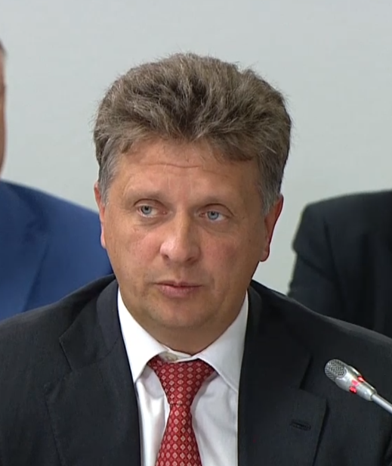
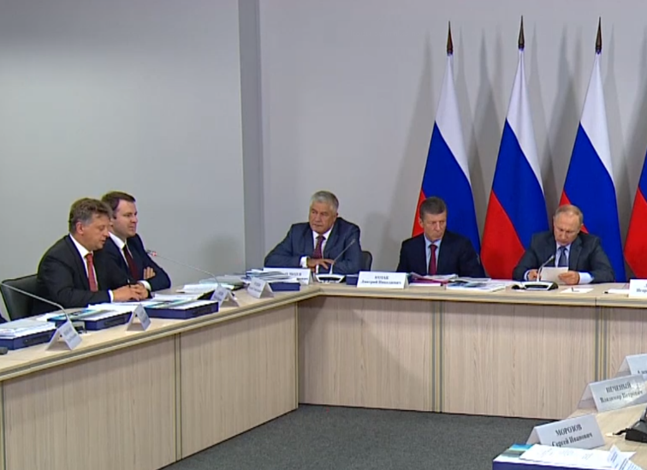
Российский университет транспорта (МИИТ)
Системность задач кадрового обеспечения и научного сопровождения развития транспорта
Доклад Министра транспорта РФ М.Ю. Соколова на заседании президиума Госсовета 22 сентября 2017 года:
«Российский университет транспорта... возьмёт на себя не только науку и образование, но и будет вести вопросы комплексной трансформации транспортной, логистической инфраструктуры в стране, сопровождения регионов в части реализации их транспортной политики, станет координатором для всех учреждений образования и науки в транспортной сфере»…

Slide 3
Российский университет транспорта (МИИТ)
Первые 100 дней деятельности РУТ (МИИТ)
Утверждены:
Устав Российского университета транспорта (МИИТ).
Принципиальная организационная и оргштатная структура.
Приоритеты развития РУТ (МИИТ), предусматривающие, в частности, решение единых для транспортного комплекса задач повышения прогнозируемого содержания и уровня квалификаций, кадровое обеспечение общетранспортных задач и научное сопровождение принятия решений на системном для отрасли уровне.
Уже реализован ряд решений первого сентябрьского заседания Межведомственного экспертно-консультативного совета по развитию РУТ (МИИТ):
По решению руководства Минобороны России создается военная кафедра РУТ (МИИТ).
Подписано трёхстороннее соглашение: РУТ (МИИТ) − Международная корпорация «Евразия» − АО «Гринвуд» о создании «Российско-китайского транспортного института».
Формируются НОЦ автомобильных дорог, морского и речного транспорта, воздушного транспорта, цифровых транспортных технологий, высокоскоростного транспорта.

Slide 4
Российский университет транспорта (МИИТ)
РУТ: новые механизмы решения системных задач
Организация на базе РУТ системной работы по мониторингу состояния, анализу, форсайту и прогнозированию потребностей в кадрах транспортного комплекса.
Координация развития на базе вузов при активном участии работодателей центров развития и сопровождения профессиональной карьеры выпускников.
Формирование на базе РУТ экспертно-аналитического центра транспорта (аналитическая поддержка решения Минтрансом РФ системных вопросов, мониторинг инноваций, прогнозирование потребностей научного сопровождения, участие в разработке транспортных стратегий, программ, крупных инфраструктурных проектов).
Развитие и расширение единой электронной транспортной библиотеки.
Формирование единого учебно-методического центра.
Создание и реализация общеотраслевых программ ДПО (транспортная безопасность, управление региональными и городскими транспортными системами).

Slide 5
Российский университет транспорта (МИИТ)
Создание новых компетенций за счет интеграции науки и образования
Создание отраслевых научно-образовательных центров для развития научного потенциала и обучения по приоритетным новым направлениям в высокотехнологичных и общеотраслевых областях (беспилотные технологии, высокоскоростной, цифровой, интеллектуальный транспорт, транспортная безопасность, экология, городские и региональные транспортные системы, трансграничные переходы, мультимодальная логистика, международные компетенции, информационные и космические технологии, развитие Арктического и Дальневосточного регионов).
Расширение сотрудничества с широким спектром организаций по кластерному принципу (примеры взаимодействия РУТ: ОАО «РЖД», Росатом, МГТУ им. Баумана, БФУ им. И. Канта, РГУНГ им. Губкина и т.д.), в т.ч. образование научно-образовательных центров.
Проработка вопросов создания сетевых образовательных программ, междисциплинарной и сетевой магистратуры для транспортной отрасли (право, логистика, экология, транспортная доступность, космические технологии, новые материалы, транспортное машиностроение и т.д.).
Реализация дистанционного обучения, в т.ч в сотрудничестве с международными профильными транспортными организациями.
Содействие отраслевым мероприятиям по выявлению научно-технического творческого потенциала молодежи, привлечению его в транспортную отрасль (отраслевые конкурсы).

Slide 6
Российский университет транспорта (МИИТ)
Результат: успешное кадровое обеспечение и научное сопровождение инновационного развития транспорта
ТЕХНОЛОГИИ
Производство
Наука
ПРЕДПРИЯТИЯ
НИИ
ТРАНСПОРТ
КАДРОВОЕ ОБЕСПЕЧЕНИЕ
РУТ (МИИТ) и другие
вузы транспорта
Образование

